Slide 1


Дорожная карта
развития кафедры истории Татарстана, антропологии и этнографии
Высшей школы международных отношений и мировой истории ИМОИиВ КФУ
2024-2029 гг.
Гатин Марат Салаватович
канд.ист.наук, доцент кафедры истории Татарстана,
антропологии и этнографии

Slide 2

Дорожная карта кафедры истории Татарстана, антропологии и этнографии
Данные на 01.01.2023
Кафедра истории Татарстана, антропологии и этнографии в цифрах
Контингент обучающихся
Россияне 242
Профессора 4 (15%)
Доценты 15 (56%)
Старшие преподаватели 3 (11%)
Ассистенты 5 (18%)
95 %
Иностранцы 13
5 %
Остепененность НПР 82 %
Доля бакалавров, магистрантов и аспирантов
Аспиранты
2
1 %
Магистранты
105
41 %
ППС
12 штатных + 15 совместителей
Средний возраст
38 лет
Бакалавры
148
58 %
2024
Соотношение бюджет/контракт
Контракт
149
58 %
Бюджет
106
42 %
2024

Slide 3

Дорожная карта кафедры истории Татарстана, антропологии и этнографии
Образовательная политика
Основные профессиональные образовательные программы, реализуемые кафедрой
Бакалавриат
46.03.01 История, профиль: «История тюркских народов».
46.03.03 Антропология и этнология, профиль: «Антропология и этнология».
Магистратура
46.04.01 История, программа «История, экономика и культура тюркских народов».
46.04.03 Антропология и этнология, программа «Этническая история народов Поволжья и Приуралья».
50.04.03 История искусств, программа «История искусств тюрко-мусульманского мира».
Аспирантура
5.6.4. Этнология, антропология и этнография.
Планируемые ОПОП | Срок
46.04.01 История, программа «История и культура татарского народа». | 2026

Slide 4
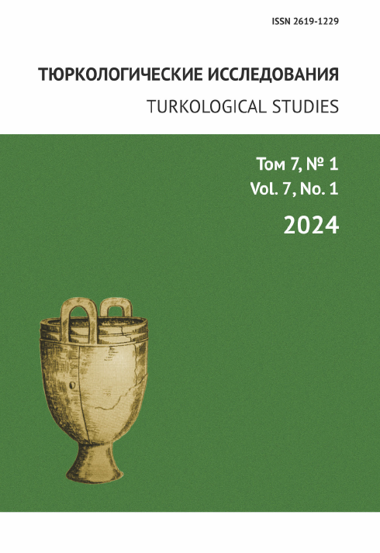
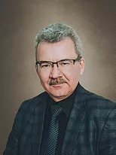
Научная тема кафедры:
Источниковедение, историография, история, антропология и этнология
народов Поволжья и Приуралья
Научный портрет кафедры
Научный журнал кафедры
«Тюркологические исследования», главный редактор
Р.Р. Фахрутдинов
Студенческие научные общества
Тюркологический кружок
«Этнофорум»
Конференции
Всероссийские Бусыгинские чтения
Музей
Этнографический музей КФУ

Slide 5
Научно-исследовательская политика
Целевые показатели научной эффективности 2024 – 2029гг.
Издания | 2024 | 2025 | 2026 | 2027 | 2028 | 2029
Ядро РИНЦа | 5 | 12 | 15 | 17 | 20 | 21
ВАК | 5 | 13 | 17 | 20 | 23 | 25
РИНЦ | 8 | 14 | 17 | 19 | 21 | 23
Монографий | 1 | 1 | 2 | 2 | 3 | 3
Учебных пособий | 5 | 5 | 5 | 6 | 6 | 7

Slide 6
Научно-исследовательская политика
План публикационной активности кафедры
на 1 НПР
 | 2024 | 2025 | 2026 | 2027 | 2028 | 2029
Ядро РИНЦа | 0,5 | 1,5 | 1,8 | 2,2 | 2,5 | 3
ВАК | 0,5 | 1,5 | 2 | 2,5 | 3 | 3,5

Slide 7



Научно-исследовательская политика
План доходов от НИР и НИОКР в расчете на 1 НПР, в тыс. руб.
Грант РНФ № 23-18-00147, проект «Социально-политическая организация евразийского пространства в Средние века (исторический опыт Золотой Орды и Ирана XIII-XIV вв.)»
61
64
49
54
45
2025
2026
2027
2028
2029

Slide 8
Стратегические задачи кафедры
Национальные цели развития РФ в области подготовки исторических и этнологических кадров
Подготовка высококвалифицированных кадров в области истории, антропологии и этнологии
Глобальные вызовы в области подготовки исторических и этнологических кадров
Увеличение спектра научно-исследовательского сотрудничества с российскими и иностранными учреждениями
Актуализация и популяризация исторических и этнологических знаний
Модернизации образовательного процесса
Развитие квалификационного потенциала кафедры, направленное на повышение качества преподавания

Slide 9
Сотрудничество кафедры с российскими и зарубежными образовательными и научными организациями:
Высшая школа экономики (Почекаев Р.Ю., профессор, д.и.н., заведующий кафедрой)
Институт российской истории РАН, г. Москва (Беляков А.В., ведущий научный сотрудник, д.и.н.)
Государственный музей Востока, г. Москва (Зайцев И.В., профессор, д.и.н., заместитель директора)
Институт истории им. Ш. Марджани АН РТ, г. Казань (Измайлов И.Л., ведущий научный сотрудник, д.и.н.)
Институт археологии им. А.Х. Халикова АН РТ, г. Казань (Ситдиков А.Г., д.и.н., действительный член (академик) Академии наук Республики Татарстан)
Воронежский государственный университет (Селезнев Ю.В., д.и.н., профессор, заведующий кафедрой).
Научный институт изучения улуса Джучи, г. Астана, Казахстан (Сабитов Ж.С., PhD, директор института).
Евразийский национальный университет им. Л.Н. Гумилева, г. Астана, Казахстан (Мустакимов И.А., ведущий научный сотрудник).
Самаркандский государственный университет, Узбекистан (Вафаева Д.Б., заведующая кафедрой).

Slide 10
Спасибо за внимание!
Игътибарыгыз өчен рәхмәт!

